Slide 1
التكاثر الجنسي في الفطريات
تكلمنا في المحاضرة السابقة عن طرق التكاثر اللاجنسي في الفطريات:-
1-الانشطار
2-التبرعم
3- تكوين الابواغ
وسنتكلم اليوم عن طرق التكاثر الجنسي في الفطريات

Slide 2
التكاثر الجنسي Sexual reproduction
يتضمن ثلاث خطوات هي:-
1- الاندماج (الاقتران) البلازميPlasmogamy
2-الاندماج النووي Karyogamy
3- الانقسام الاختزاليMeosis

Slide 3
طرق التكاثر الجنسي
1- تزاوج الامشاج المتحركة planogametic conjugation
isogames
Anisogamus
Heterogamus planogametic
Antheridium
Oogonium

Slide 4
2-تلامس الحوافظ المشيجيةgametangial contact
3-تزاوج الحوافظ المشيجيةgametangial conjugation
Zygospore—Zygomycetes
4- الاقتران البذيريSpermatization
Spermatia
Receptive hypha
Basidiomycetes
5-الاقتران الجسديSomatogamy

Slide 5
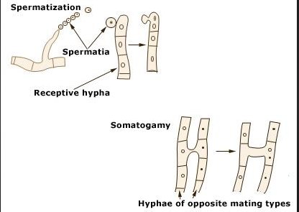

Slide 6
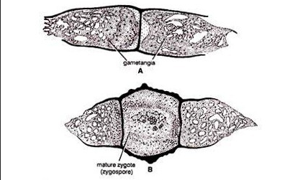

Slide 7
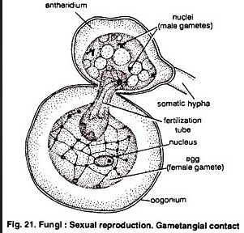

Slide 8
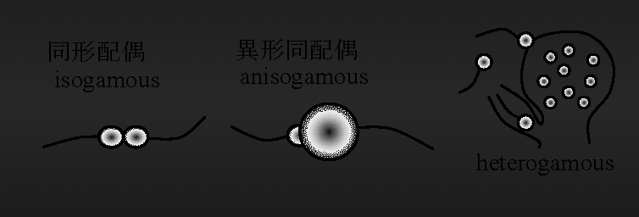

Slide 9
الخلاصة
تقسم طرق التكاثر الجنسي في الفطريات الى عدة طرق هي:-
1-تزاوج الامشاج المتحركة
2-تلامس الحوفظ المشيجية
3-تزاوج الحوافظ المشيجية
4-التكاثر البذيري
5-الاقتران الجسدي

Slide 10
أسئلة حول المحاضرة
س1) أختر الجواب الصحيح:-
1-يطلق على حافظة المشيج الذكري في الفطريات مصطلح:-
a-Anthiridia b-Oogonium c-Sporangia
2-من طرق التكاثر اللاجنسي في الفطريات:-
أ-الاقتران الجسدي 2-التبرعم 3-تزاوج الامشاج
3- يطلق على الابواغ المتحركة مصطلح:-
a-Zoospore b-Aplanospore c-Conidiospore

